Slide 1
Probabilitas & proses stoKASTIK – KELOMPOK 08 Alfian firmansyah – 1706985874 FAHRI ALAMSYAH – 1706985943 MuhamMAD ALFIYANSYAH -1706986044
COMPUTER ENGINEERING
UNIVERSITY OF INDONESIA
Fluctuation Of LQ45 Index and BCA Stock Price at Indonesia Stock Exchange IDX

Slide 2


LATAR BELAKANG
Keuangan memiliki Sistem yang kompleks dan Data yang banyak dimana dalam Paper terkait Stock Price BCA dan Indexnya memiliki beberapa komponen :
Kepadatan Data Probabilitas dan Saham serta Variansi Data
Distribusi Harga Saham Probability dan Variansi Data
Saham → Partikel yang bergerak ( Data yang terus ada )
Stock Price , Variansi → Geometric Brownian Process
Proses Stokastik → Metode Bayes
Tujuannya : Membandingkan Tingkat Fluktuaktif dengan Metode Statistik dan Parameternya.

Slide 3
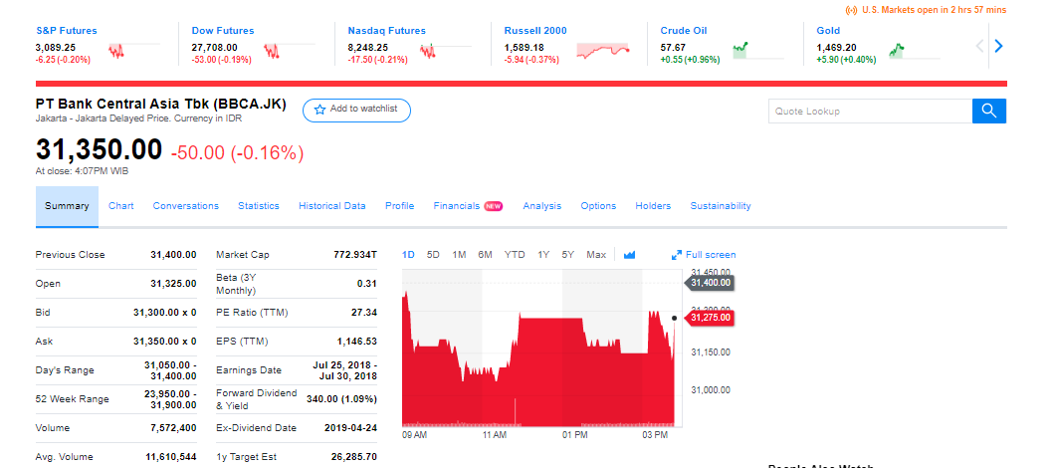
DATA

Slide 4
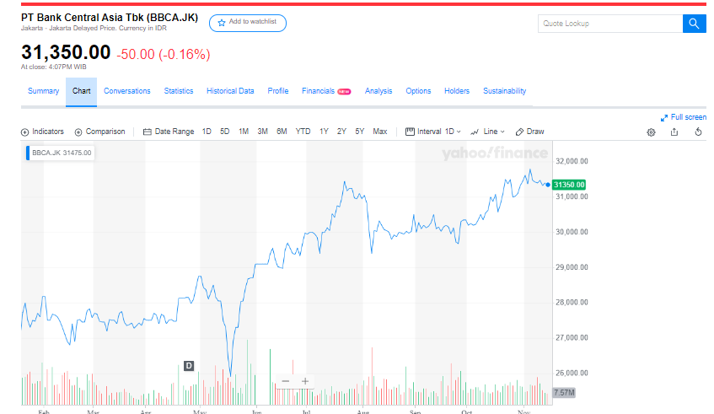
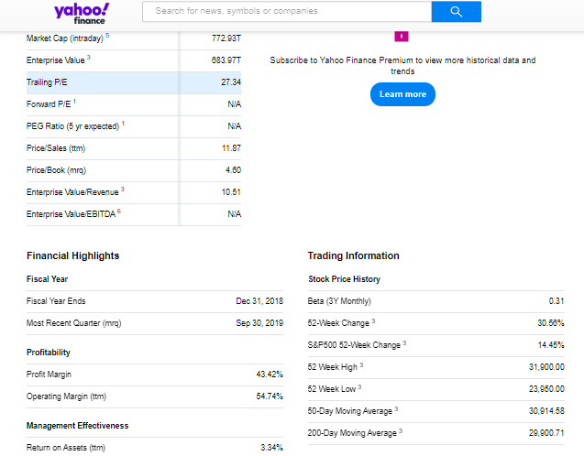
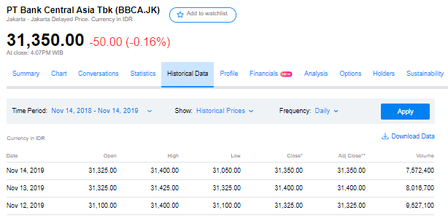

Slide 5

Geometric Brownian Motion & Ornstein unlenbeck process

Slide 6
Brownian Motion
Brownian motion adalah kejadian acak yang terjadi pada waktu kontinu, dengan pergerakan yang kontinu daripada diskrit.
Contoh kejadian random dapat dihasilkan dengan membalik sebuah koin koin setiap periode, dengan arah yang ditentukan dengan apakah koin adalah sisi head atau tails
Brownian motion, kita harus membalik koin jauh lebih cepat dan mengambil langkah sangat kecil di setiap titik

Slide 7
Brownian Motion
Misalkan Z(t) merepresentasikan nila dari kejadian acak, jumlah kumulatif dari semua gerakan setelah periode t
Secara teknis Brownian motion adalah kejadian acak dengan mengikuti karateristik :
- Z(0) = 0
- Z(t + s) – Z(t) adalah distribusi normal dengan mean 0 dan varian s
- Z(t + s1) – Z(t) adalah independent dari Z(t) – Z(t – s2) dimana s1, s2
>0. yang mana nonoverlapping increment secara independent didistribusi.
- Z(t) adalah kontinu

Slide 8
Ornstein uhlenbeck process
The Ornstein-Uhlenbeck proses adalah proses difusi yang diperkenalkan sebagai model kecepatan partikel menjalani hukum Brownian-Motion.
Proses Ornstein-Uhlenbeck adalah upaya untuk mengatasi kesulitan ini dengan pemodelan kecepatan secara langsung.
Dalam beberapa tahun terakhir, proses Ornstein-Uhlenbeck telah muncul di bidang keuangan sebagai model dari volatilitas proses harga aset yang mendasari.

Slide 9

Ornstein uhlenbeck process
Persamaan dari Ornstein – Uhlenbeck process adalah sebagai berikut
Persamaan ini merupakan hasil dari modifkasi drift term dari arithmetic Brownian process yang bertujuan menggabungkan pengembalian rata-rata
Ketika nilai a = 0, persamaan ini dikenal sebagai Ornstein-Uhlenbeck process
Parameter mengukur kecepatan dari pengembalian jika parameter ini bernilai besar, pengembalian akan terjadi lebih cepat
Seperti arithmetic Brownian motion, X masih dapat bernilai negatif

Slide 10


Geometric Brownian Motion
Geometric Brownian motion adalah penyempurnaan dari arithmetic Brownian motion, dimana mencegah nilai X(distribusi normal) menjadi negative, yang menjadi pemodelan yang buruk bagi harga saham.
Sebuah persamaan di mana drift dan volatilitas bergantung pada harga saham , dinamakan ito process
Misalkan kita memodifikasi aritmetik Brownian motion untuk membuat rata rata sesaat dan standar deviasi sebanding dengan X(t)
Maka ito process dapat ditulis dengan persamaan
Proses ini dikenal sebagai geometric Brownian motion (GBM)

Slide 11
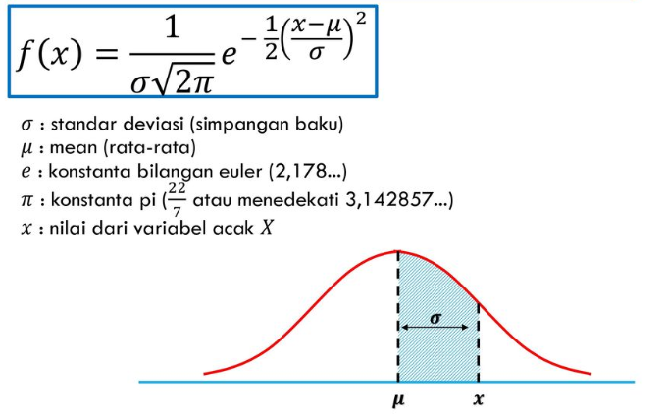
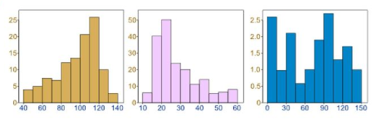
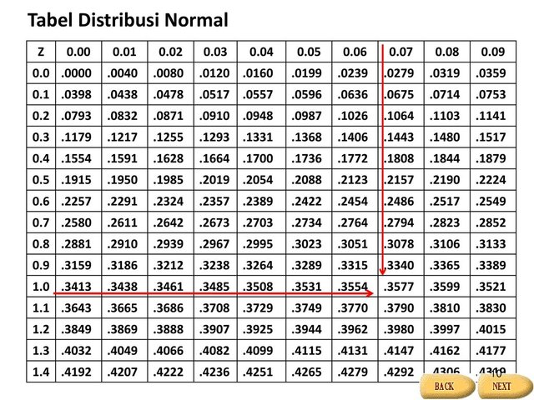
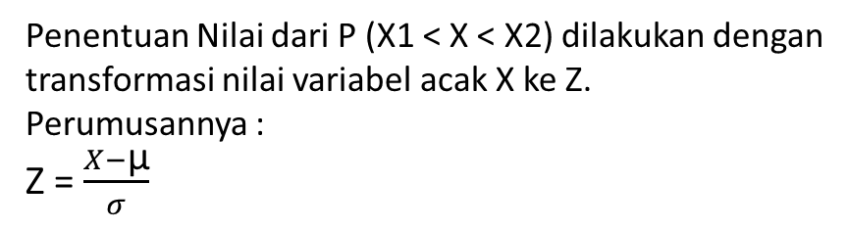
Distribusi Normal ←→ Metode Bayes
Penentuan Nilai dari P (X1 < X < X2) dilakukan dengan transformasi nilai variabel acak X ke Z.
Perumusannya :
Z = $\frac{X−\text{μ}}{σ}$

Slide 12

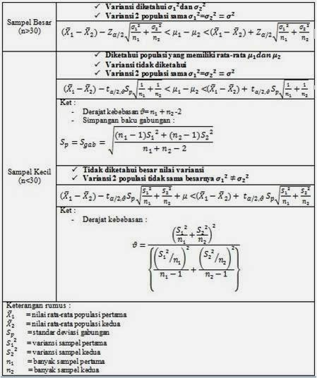
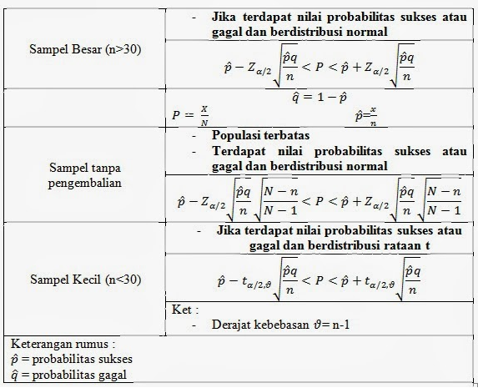
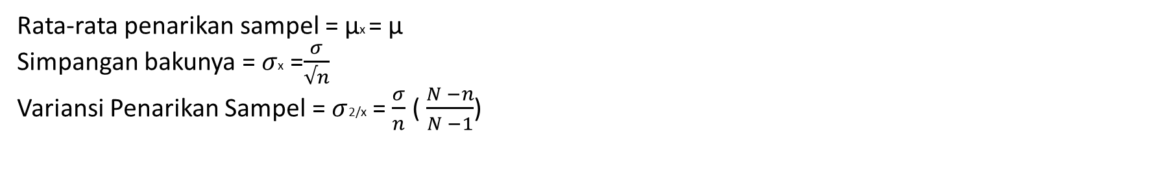
Distribusi Normal ←→ Metode Bayes
Rata-rata penarikan sampel = $\text{μ}$x = $\text{μ}$
Simpangan bakunya = $σ\text{x}$ =$\frac{σ}{√n}$
Variansi Penarikan Sampel = $σ$2/x = $\frac{σ}{n}$ ( $\frac{N −n}{N −1}$)
Variansi (Ketika ada dua rata rata):
Penaksiran Proporsi :

Slide 13

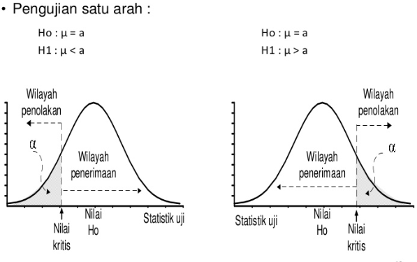
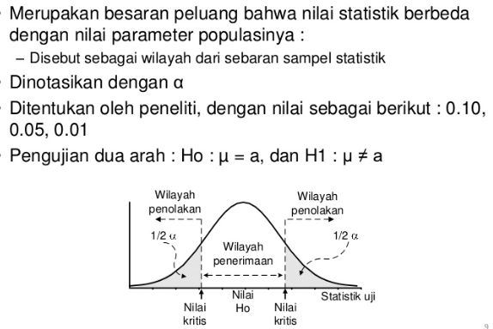
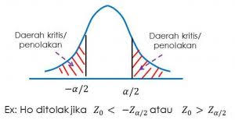
Distribusi Normal ←→ Metode Bayes ←→ Uji Hipotesis
Pengujian Satu arah dan Dua Arah

Slide 14

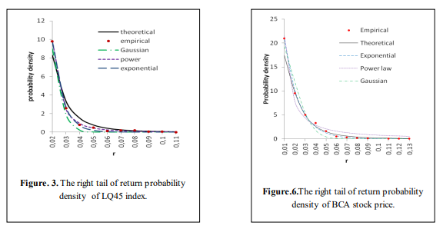



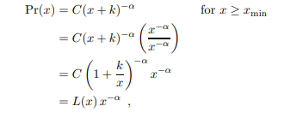
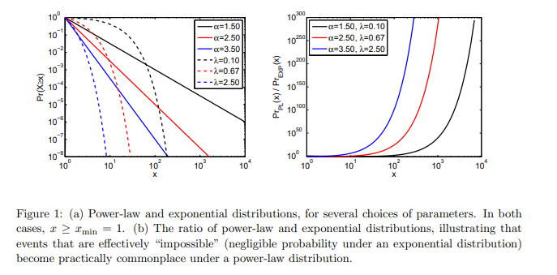
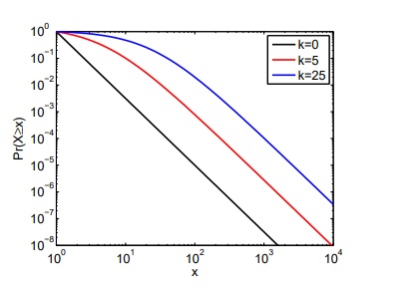
Power Law Distribution & Exponential Distribution
Power Law Tail :

Slide 15
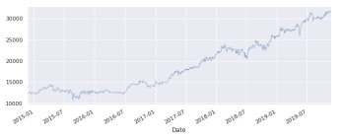
Visualisasi Saham Metode GBM

Slide 16
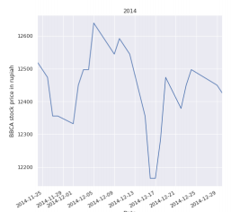
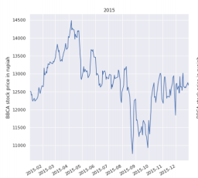
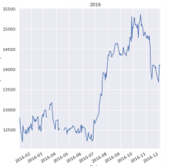
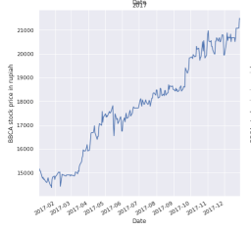
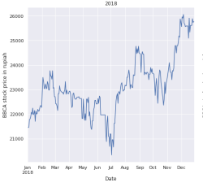
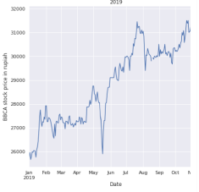
Visualisasi Saham Metode GBM

Slide 17
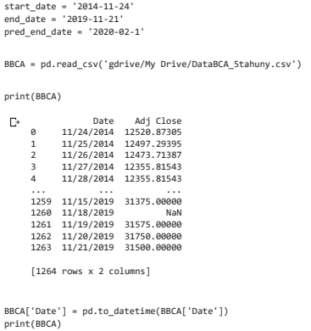
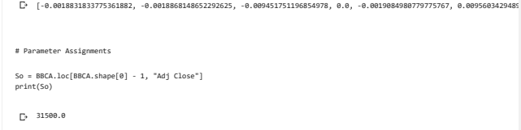
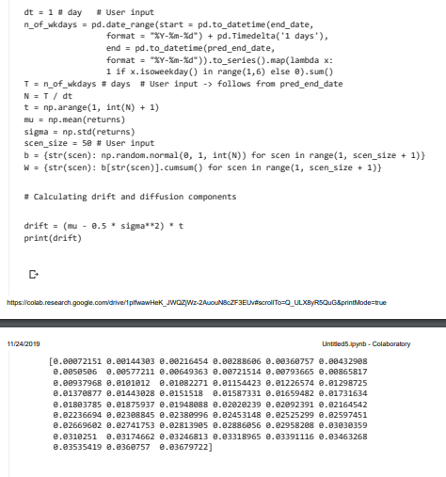
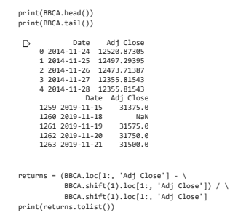
Visualisasi Saham Metode GBM

Slide 18

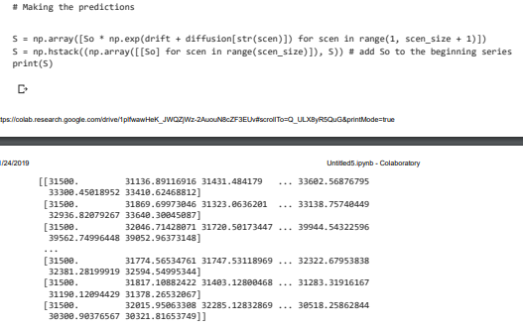
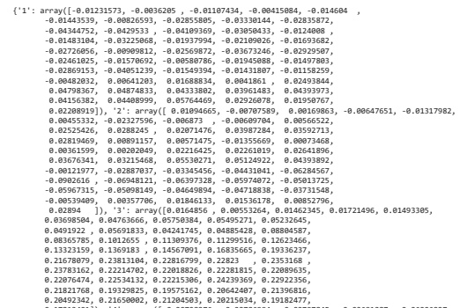
Visualisasi Saham Metode GBM

Slide 19
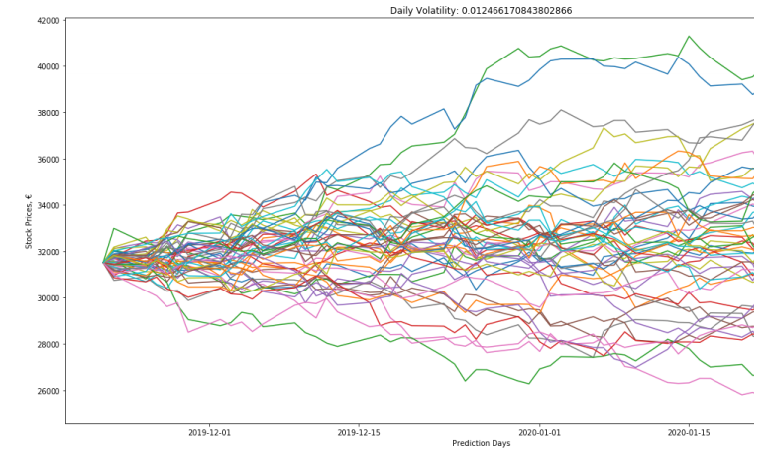
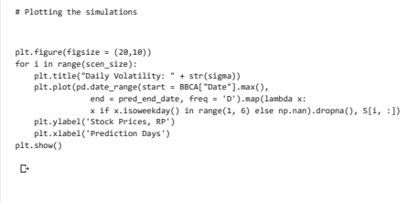
Visualisasi Saham Metode GBM

Slide 20
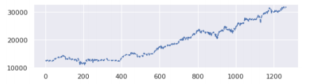
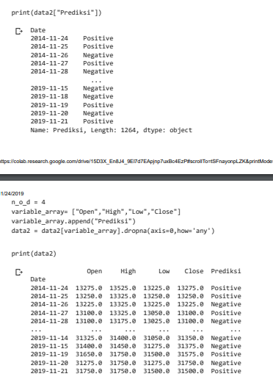
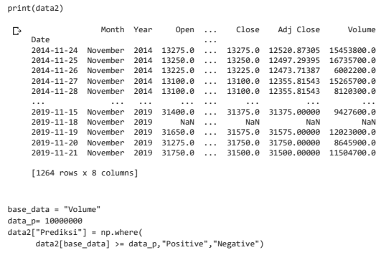
Visualisasi Saham Metode Bayes

Slide 21
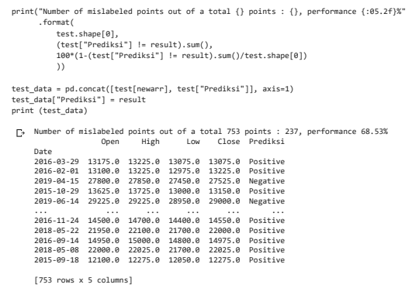
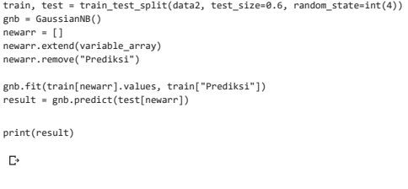
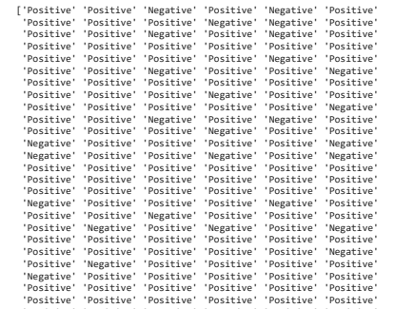
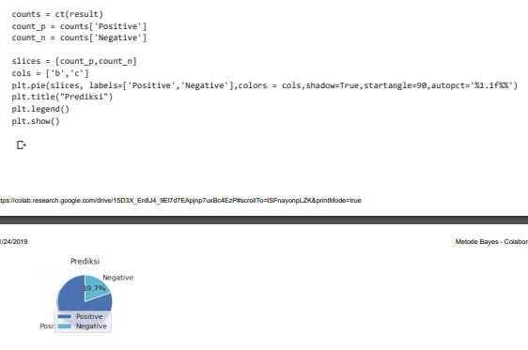
Visualisasi Saham Metode Bayes

Slide 22


